Slide 1


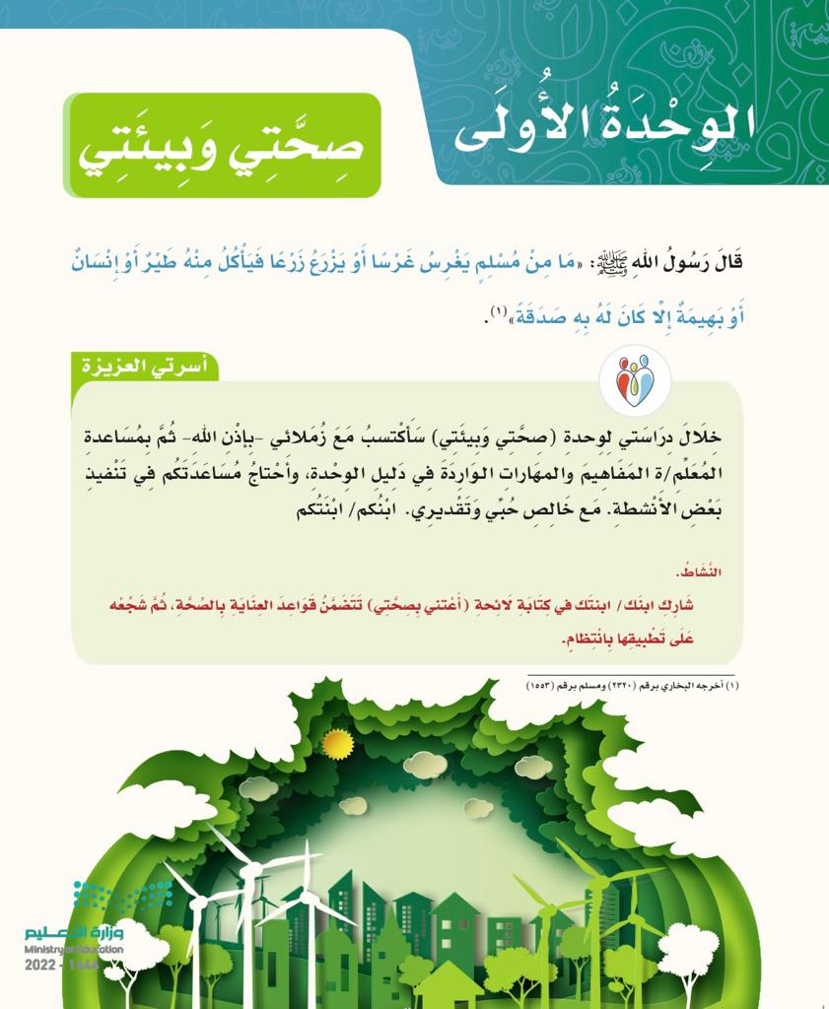



Slide 2




النشيد
الوطني السعودي

Slide 3
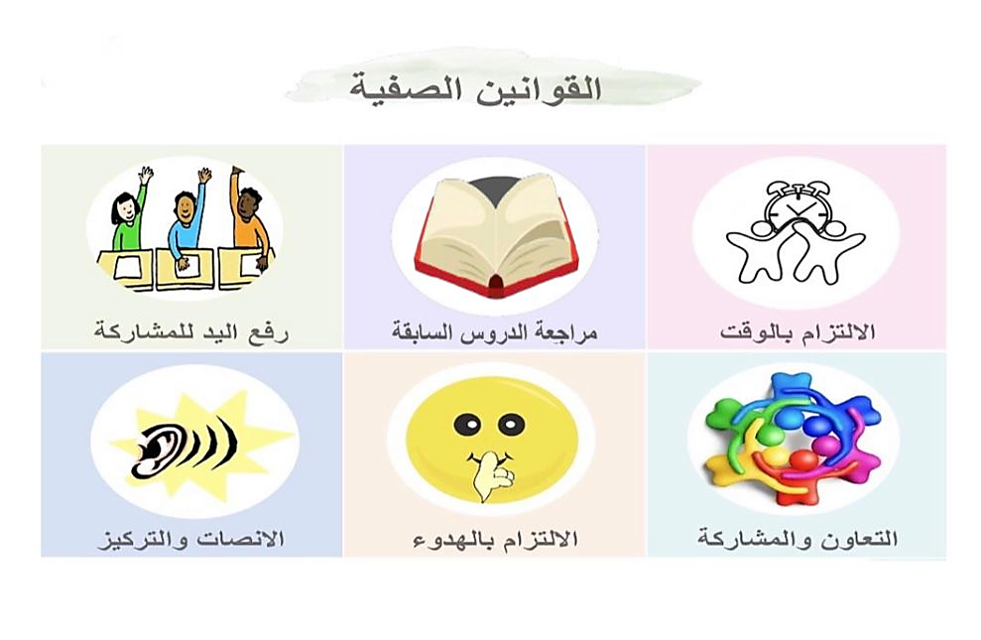

Slide 4




التاريخ : / / 1447 هـ
المادة : لغتي الجميلة .
الموضوع / الاختبار التشخيصي
من صفحة 19 إلى صفحة 21

Slide 5




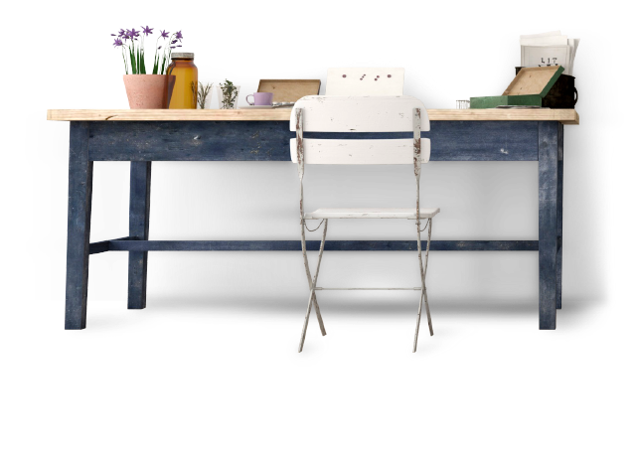
يسترجع الطالب / ة - المكتسبات السابقة التي تعرف عليها العام السابق وهي :
التفريق بين ( ال ) الشمسية و ( ال ) القمرية
تذكر حروف المد ( الحركات الطويلة )
تذكر الحرف المشدد وكيفية نطقه
الكفايات
المستهدفة :
التفريق بين التاء المفتوحة والتاء المربوطة
تذكر علامات الترقيم ومواضع استخدامها في الجملة
تذكر التنوين وأشكاله والاسم الذي لا يقبله

Slide 6


Slide 7
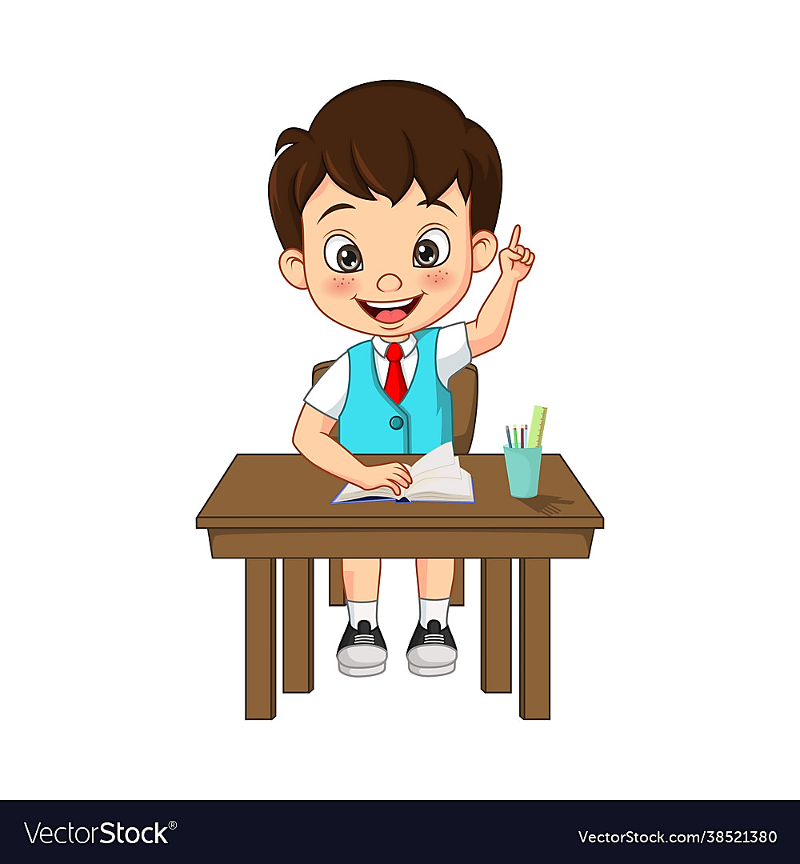
لغتي الجميلة – الرابع الابتدائي | الفصل الدراسي | المحتوى | الصفحة | الاستراتيجية
المكتسبات السابقة | الأول | استكشف النص | من خارج الكتاب | القراءة
نفتح الكتاب على صفحة 19
أقرأ النص
قراءة صامته مدة خمس دقائق ، ثم أجيب عن المطلوب :
عنوان النص
عدد الفقرات
الصور المصاحبة للنص
يحل الطالب الأنشطة بمفرده خلال زمن محدد لتنمية مهارة القراءة الصامتة
الكلمات الجديدة والغامضة
باستخدام مهارة التطبيق

Slide 8
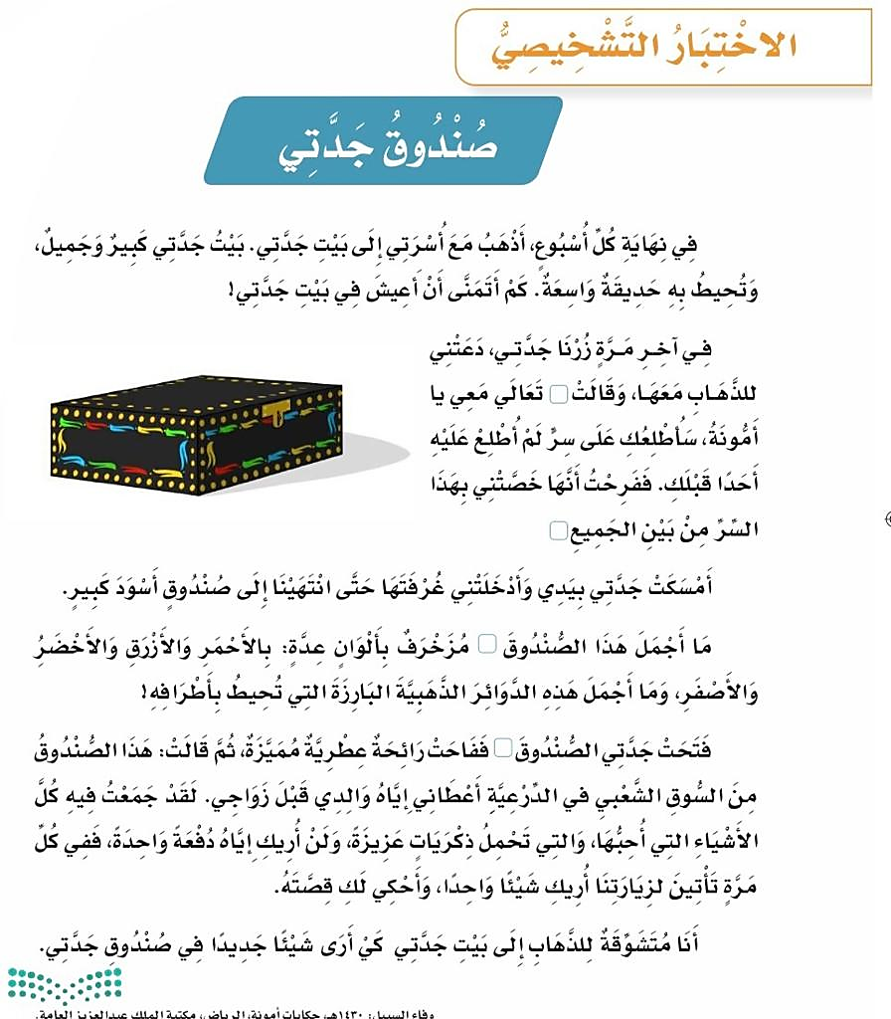
لغتي الجميلة – الرابع الابتدائي | الفصل الدراسي | المحتوى | الصفحة | المهارة
المكتسبات السابقة | الأول | نص قرائي | 19 | القراءة

Slide 9
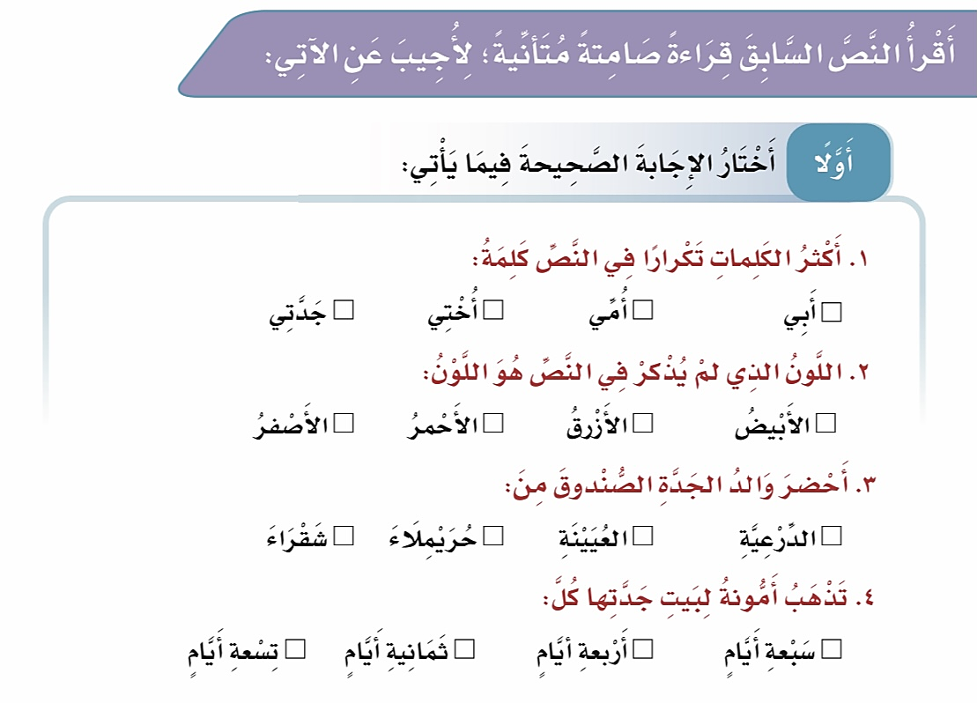
لغتي الجميلة – الرابع الابتدائي | الفصل الدراسي | المحتوى | الصفحة | الاستراتيجية
المكتسبات السابقة | الأول | تدريبات | 20 | الدقيقة الواحدة
✓
✓
✓
✓

Slide 10
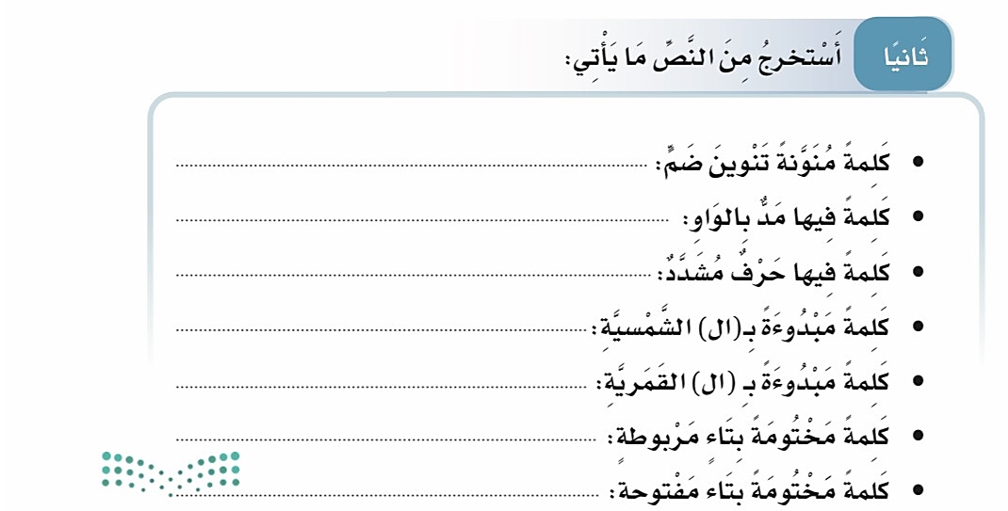
لغتي الجميلة – الرابع الابتدائي | الفصل الدراسي | المحتوى | الصفحة | المهارة
المكتسبات السابقة | الأول | تدريبات | 20 | البحث
كبيرٌ
أسبوع
جدتي
الدرعية
الصندوق
الأخضر
الأحمر
عطرية
نهاية
قالت
فتحت

Slide 11
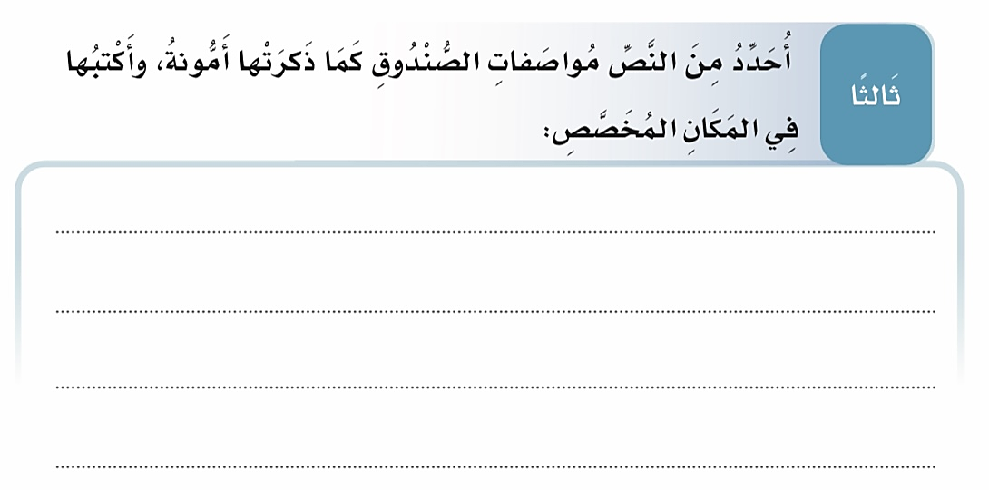
لغتي الجميلة – الرابع الابتدائي | الفصل الدراسي | المحتوى | الصفحة | المهارة
المكتسبات السابقة | الأول | تدريبات | 21 | البحث
صندوق أسود كبير ، مزخرف بألوان عدة :
الأحمر والأزرق والأخضر والأصفر .
تحيط بأطرافه دوائر ذهبية بارزة .
تفوح منه رائحة عطرية مميزة

Slide 12
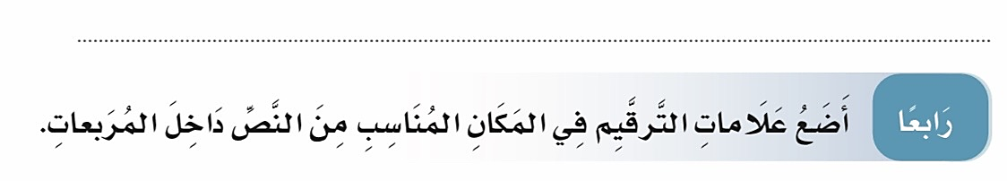
لغتي الجميلة – الرابع الابتدائي | الفصل الدراسي | المحتوى | الصفحة | المهارة
المكتسبات السابقة | الأول | تدريبات | 21 | الفهم
الصندوق ،
الصندوق !
الجميع .
قالت :

Slide 13
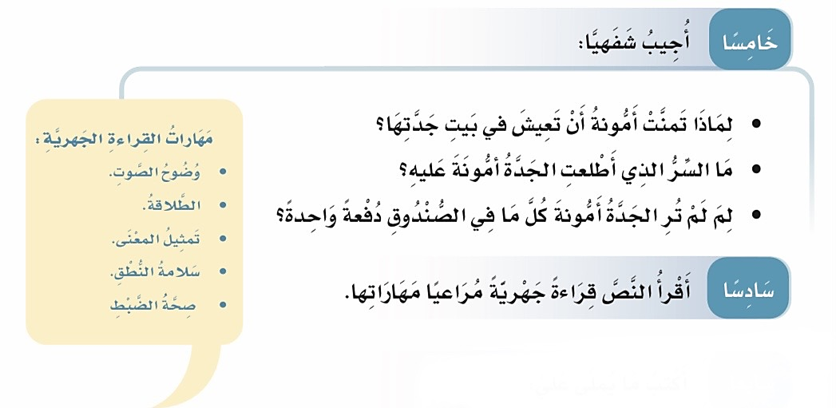
لغتي الجميلة – الرابع الابتدائي | الفصل الدراسي | المحتوى | الصفحة | المهارة
المكتسبات السابقة | الأول | تدريبات | 21 | الفهم
لأنه كبيرٌ وجميل وتحيط
به حديقة واسعة
الصندوق
لتبقى متشوقة لزيارتها

Slide 14
لغتي الجميلة – الرابع الابتدائي | الفصل الدراسي | المحتوى | الصفحة | المهارة
المكتسبات السابقة | الأول | تدريبات | 21 | القراءة

Slide 15
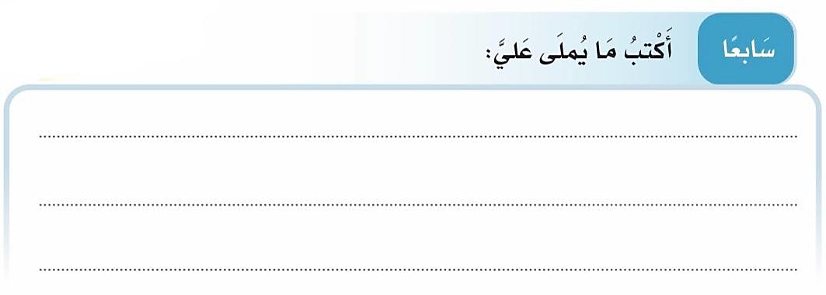
لغتي الجميلة – الرابع الابتدائي | الفصل الدراسي | المحتوى | الصفحة | المهارة
المكتسبات السابقة | الأول | تدريبات | 21 | التطبيق

Slide 16
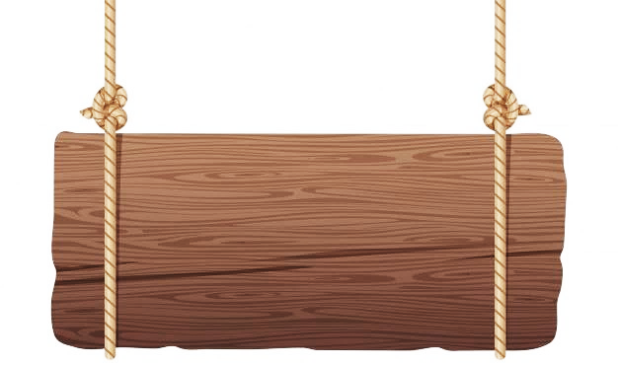

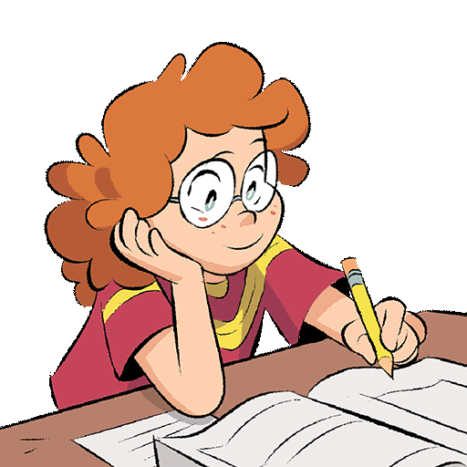
الواجب المنزلي :
في منصة مدرستي
أ / عفاف الحربي
" اللهمَّ اجعلْ عملِي كلُّهُ صالحًا ، واجعلُهُ لوجهكَ خالصًا ، ولا تجعل لأحَد فِيه شَيئًا "

